Slide 1
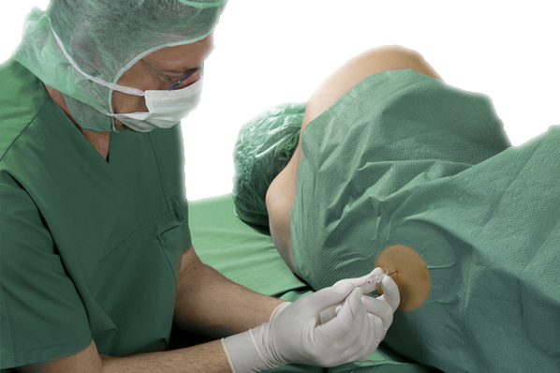
Тромбоцитопения, низкомолекулярный гепарин и нейроаксиальные методы обезболивания
Шифман Е. М. д. м. н. профессор
Notes:
Слайд N6

Slide 2
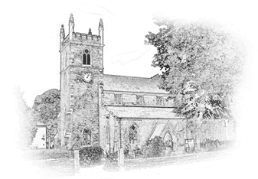
История старых неприятностей
Chesterfield Royal Hospital, 1947 год
Альберт Вулли (Albert Woolley), 56 лет и Сесил Роуз (Cecil Rose), 45 лет были здоровым мужчинами средних лет. Проведение спинальной анестезии для малого оперативного пособия закончилось развитием параплегии.
Анестезия выполнялась одним анестезиологом, одним препаратом (cinchocaine) в один день. Исход для пациентов и их родственников был ужасным.
6 лет спустя суд принял предположение о том, что фенол, в котором хранились ампулы с местным анестетиком, проник в раствор через дефект стекла.
Дело Woolley и Rose

Slide 3
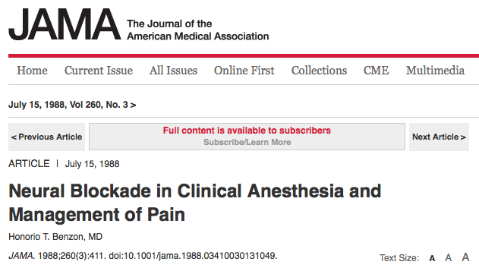
Рекомендация
Следует избегать пункции эпидурального пространства при снижении количества тромбоцитов ниже 100 000
Cousins M. J., Bromage P. R. in: Neural blockade in clinical anesthesia and management of the pain. 1988:335
Notes:
Слайд N6

Slide 4
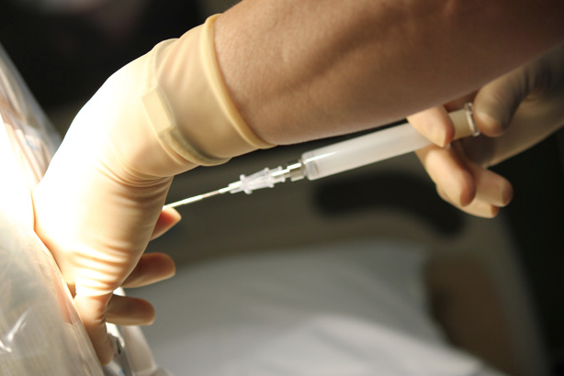
План действий 1
28-летняя беременная женщина с ПЭ
2 дня назад количество тромбоцитов = 250 000
Накануне количество тромбоцитов = 125 000
Повторное исследование − количество тромбоцитов = 75 000
?
Notes:
Слайд N6

Slide 5
План действий 1
28-летняя беременная женщина с ПЭ
2 дня назад количество тромбоцитов = 250 000
Накануне количество тромбоцитов = 125 000
Повторное исследование − количество тромбоцитов = 75 000
Нельзя выполнять ЭА
Notes:
Слайд N6

Slide 6
План действий 2
28-летняя женщина с идиопатической тромбоцитопенической пурпурой
Количество тромбоцитов хронически = 75 000
Пациентка очень активна − занимается скалолазанием
Гематом (синяков) никогда не было
?
Notes:
Слайд N6

Slide 7
План действий 2
28-летняя женщина с идиопатической тромбоцитопенической пурпурой
Количество тромбоцитов хронически = 75 000
Пациентка очень активна − занимается скалолазанием
Гематом (синяков) никогда не было
Можно выполнить ЭА
Notes:
Слайд N6

Slide 8
План действий 3
28-летняя женщина с болезнью Гоше
Количество тромбоцитов = 125 000
В анамнезе гематомы и необходимость в гемотрансфузии во время предыдущей операции
?
Notes:
Слайд N6

Slide 9
План действий 3
28-летняя женщина с болезнью Гоше
Количество тромбоцитов = 125 000
В анамнезе гематомы и необходимость в гемотрансфузии во время предыдущей операции
Нельзя выполнять ЭА
Notes:
Слайд N6

Slide 10
История одной трагедии
Больная поступила 16.12.08 в родильный дом … с диагнозом: Беременность 33‒34 нед., гестоз средней степени тяжести. При осмотре зав. отд. обсервации, зав. анестезиологии и реанимации был выставлен диагноз: Беременность 33‒34 нед. Гестоз тяжелой степени, ожирение I ст., Анемия I ст. Тромбоцитопения (110 тыс.)
Беременная госпитализирована в отд. реанимации для интенсивной терапии.
17.12.08 г. в 8.00. – консилиум врачей, где решен вопрос в пользу оперативного родоразрешения с учетом тяжелого гестоза и фетоплацентарной недостаточности. Операция проведена под ЭА Наропином 0,75% ‒ 15 мл.
Перелито 4 дозы свежезамороженной плазмы.
С целью обезболивания после операции через эпидуральный катетер проводилась инфузия Наропина 0,2% ‒ 3‒4 мл.
Notes:
Слайд N6

Slide 11
18.12.08 г. Больная жалуется на ухудшение зрения, связанное вероятно с отеком сетчатки, что подтверждается осмотром офтальмолога от 21.12.08 г.
18.12.08 г. в 11.00. После удаления эпидурального катетера родильница начала отмечать онемение нижней конечности слева, боли в поясничной области, ухудшение двигательных функций. Анестезиолог, подозревая гематому эпидурального пространства назначает консультацию нейрохирурга и МРТ спинного мозга.
19.12.08 г. – проведено МРТ, где имеются признаки кровоподтека в позвоночный канал.
22.12.08 г. – Консультация невролога. Заключение – признаки сдавления спинного мозга эпидуральной гематомой.
22.12.08 г. – Консультация нейрохирурга, с рекомендациями оперативного вмешательства – ламинэктомии, декомпрессии спинного мозга и дурального мешка.
Notes:
Слайд N6

Slide 12
22.12.08 г. – Больная переводится в РКБ МЗ …, в отделение нейрохирургии.
23.12.08 г. – по данным МРТ РКБ – эпидуральная гематома вентральных отделов позвоночного канала на уровне Th12–L3, с вторичными изменениями дистальных отделов спинного мозга по типу отека и ишемии.
25.12.08 г. – Проведена операция – Декомпрессивная ламинэктомия на уровне Th12–L1, где по протоколу операции эпидуральная клетчатка почти отсутствует с геморрагическим пропитыванием, дуральный мешок напряжен и отечен.
26.01.09 г. – больная выписывается с диагнозом: Подострая эпидуральная гематома на уровне Th12–L3, выпадение всех видов чувствительности с уровня Th-9, с нижней параплегией и расстройством тазовых функций.
Notes:
Слайд N6

Slide 13
Исходя из данного клинического случая:
Абсолютных противопоказаний к проведению эпидуральной анестезии не было (тромбоциты более 100 тыс.).
При возникшем осложнении тактика лечения пациента должна быть определена нейрохирургом.
Замечания
В послеоперационном периоде назначен Фраксипарин по 0,3 мг 2 раза в день. В день удаления катетера Фраксипарин отменен, но с 19.12.08 г. снова назначен. Консультация нейрохирурга проведена после МРТ спинного мозга (от 19.12.08) только 22.12.08. В случаях гематомы с признаками сдавления спинного мозга, консультация специалиста и решение об операции должны были приниматься экстренно.
Notes:
Слайд N6

Slide 14
Заключение
Оптимальное время выполнения операции до 8 часов с момента неврологических признаков сдавления спинного мозга.
В худшем случае вероятность полного восстановления функций спинного мозга сводится к нулю.
Учитывая, что в данном случае оперативное вмешательство не было проведено в течение 8‒24 часов после неврологической симптоматики, прогноз восстановления функций спинного мозга маловероятен
Notes:
Слайд N6

Slide 15
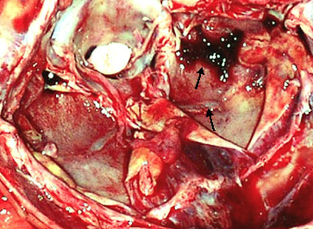
Эпидуральная гематома
Катастрофическое событие со стойким остаточным параличом
Большинство случаев (80%) связано с коагулопатией
Гепарин
Антитромботическая терапия
Тромбоцитопения
Notes:
Слайд N6

Slide 16
Антикоагулянты и антитромбические препараты могут увеличить риск образования спинальной гематомы, особенно при нейроаксиальной анестезии.
Эпидуральная гематома - наиболее распространенный вид спинальной гематомы (75% опубликованных клинических случаяев с 1826 по 1996 год).
Субарахноидальная гематома занимает второе место. (16 % опубликованных случаев между 1826 и 1996 годами соответственно), этиология гематом неизвестна.
Loo C.C., Dahlgren G., Irestedt L. Neurological complications in obstetric regional anaesthesia. Int. J. Obstet. Anesth. 2000; 9:99–124.

Slide 17
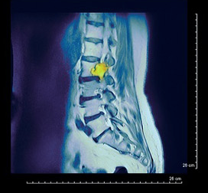
Эпидуральная гематома
12 клинических случаев в большинстве вследствие "невезения»
опухоли спинного мозга
не диагностированное нарушение коагуляции
только 1 сообщение – вторично, вследствие тромбоцитопении (тромбоциты= 71000)
Beilin Y. Int. Anesthesiol. Clin. 2007;45:71–81
Notes:
Слайд N6

Slide 18
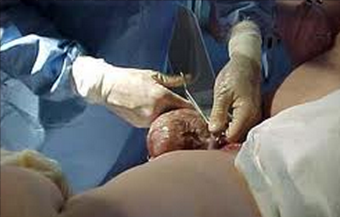
Описано всего два случая субархноидальной гематомы, один из них после спинальной анестезии при кесаревом сечении у пациентки с HELLP синдромом
Goyal A., Dua R., Singh D., Kumar S. Spinal subarachnoid hematoma following lumbar puncture. Neurol. India. 1999;47:339–340.
Koyama S., Tomimatsu T., Kanagawa T., Sawada K., Tsutsiu T., Kimura T., Chang Y.S., Wasada K., Imai S., Murata Y. Spinal subarachnoid hematoma following spinal anesthesia in a patient with HELLP syndrome. Int. J. Obstet. Anesth. 2010; 19:1:87–91.

Slide 19
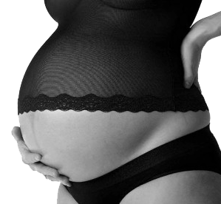
Эпидуральная гематома
1/505,000
Scott DB, et al. Br J Anaesth 1990;64:537.
0/108,000
Scott DB, et al. Int J Anaesth 1995;4:133–139.
0/13,007
Holdcroft A, et al. Br J Anaesth 1995;75:522–526.
0/9,400
Ongt BY, et al. Anaesth Analg 66:18, 1987.
Оценка: 1 в 150 000 – 225 000
Notes:
Слайд N6

Slide 20
Рекомендация
Следует избегать пункции эпидурального пространства при снижении количества тромбоцитов ниже 100 000
Cousins M. J., Bromage P. R. in: Neural blockade in clinical anesthesia and management of the pain. 1988:335
Notes:
Слайд N6

Slide 21
Действующая мировая практика
Эпидуральная ? | Идиопатическая тромбоцитопеническая пурпура=213 | Преэклампсия n=224
Тромбоциты >100 000 | спинальная – 96% эпидуральная – 96% | спинальная – 98% эпидуральная – 98%
Тромбоциты >80–99 000 | спинальная – 74% эпидуральная – 64% | спинальная – 78% эпидуральная – 72%
Тромбоциты 50–79 000 | спинальная – 31% эпидуральная – 22% | спинальная – 30% эпидуральная – 22%
Тромбоциты < 50 000 | спинальная – 9% эпидуральная – 4% | спинальная – 7% эпидуральная – 4%
Wee L. et al. Int. J Obstet Anesth 2002;11:170–5.
Notes:
Слайд N6

Slide 22
Действующая мировая практика
Эпидуральная ? | Академические (n=113) | Частные (n=94)
Тромбоциты >100 000 | 100% | 100%
Тромбоциты >80–99 000 | 66% | 55%
Тромбоциты 50–79 000 | 16% | 9%
Тромбоциты < 50 000 | 2% | 0%
Beilin Y. et al. Anesth Analg 1996;83:735–41.
Notes:
Слайд N6

Slide 23
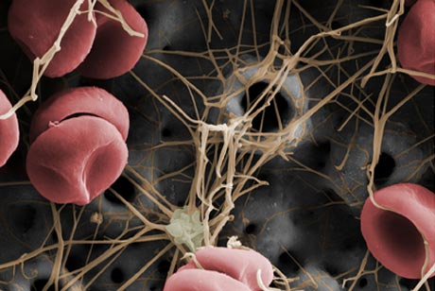
Дилемма
Рекомендация чересчур удобна
Для родов − эпидуральная или ничего
Можно выполнить обезболивание позже и пациенту может быть хуже
ниже число тромбоцитов
выше АД
больше отек − труднее интубация
выше риск ОА
Notes:
Слайд N6

Slide 24
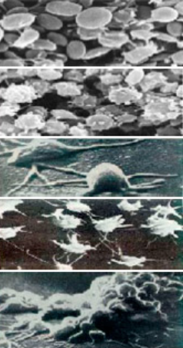
Гемостаз
Тромбоциты
Сосудистый
Белки коагуляции
Notes:
Слайд N6

Slide 25
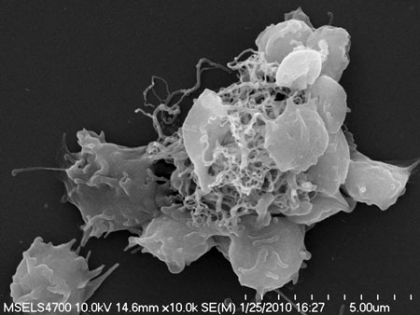
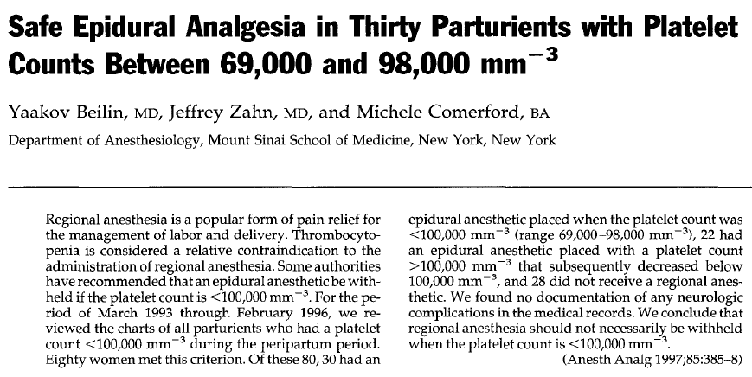
Тромбоцитопения
Наиболее частая гематологическая патология во время беременности
Тромбоциты < 150 000 = 6−8%
Тромбоциты < 100 000 = 0,5−1%
Beilin Y. et al. Anesth. Analg. 1997; 85: 385−388
Rolbin S. H. et al. Obstet. Gynecol. 1998; 71: 918−920
Notes:
Слайд N6

Slide 26
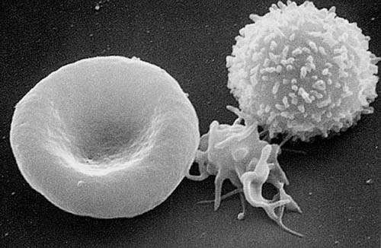
Изменения тромбоцитов
Нарушение | Частота | Процесс | Функция тромбоцитов
Гестационное | 74% | Статический | Нормальная
Преэклампсия | 21% | Динамический | Нарушена
Идиопатическая тромбоцитопеническая пурпура | 4% | Статический | Нормальная
Notes:
Слайд N6

Slide 27
Рутинный подсчет тромбоцитов?
Практические рекомендации ASA
рутинный подсчет тромбоцитов не обязателен у здоровых рожениц
Подсчет тромбоцитов при:
анамнез + любой подъем АД
клинических симптомах
настораживающих результатах анализов
Hawkins J. L. Int. J. Obstet. Anesth. 2007;16:103–105.
Notes:
Слайд N6

Slide 28
На перепутье
«Магического» числа нет
Индивидуальный подход к каждому пациенту
Разочарования акушера:
у каждого анестезиолога свое число
Разочарование для анестезиолога:
Нейроаксиальная анестезия безопаснее общей анестезии
Notes:
Слайд N6

Slide 29
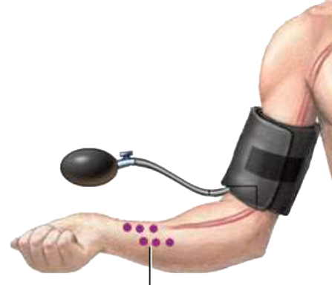
Тест на продолжительность времени кровотечения
Выполняется два надреза (царапины) и контролируется время образования сгустка
Норма < 10 мин
Notes:
Слайд N6

Slide 30
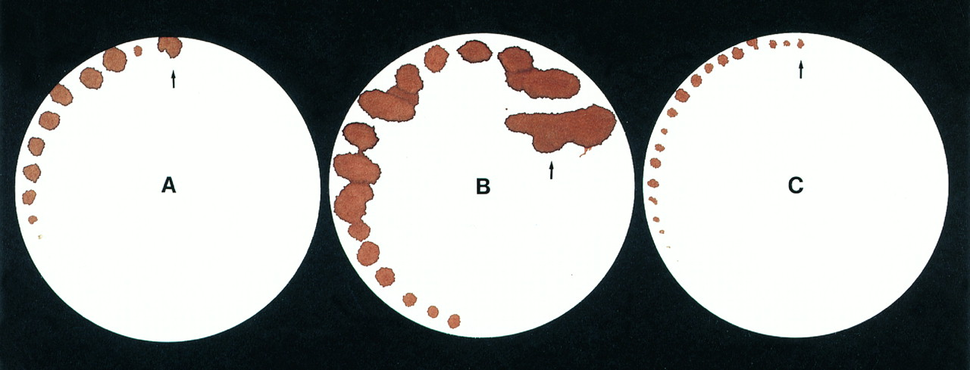
Тесты по функциям тромбоцитов
тест на продолжительность времени
Kung S et al. Blood 1998;91:784–790
©1998 by American Society of Hematology
Notes:
Слайд N6

Slide 31
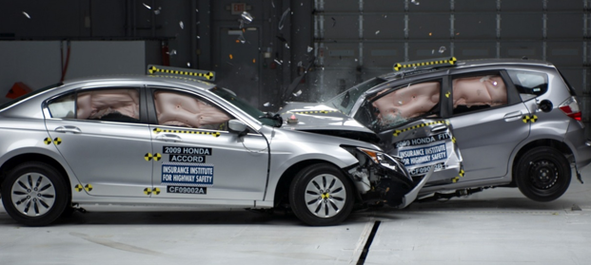
Проблема всех тестов
Как интерпретировать результаты?
какой результат коррелирует с эпидуральной гематомой?
нет ничего обязательнее, чем количество тромбоцитов
может быть просто другое количество?
А может быть другие тесты????
Notes:
Слайд N6

Slide 32
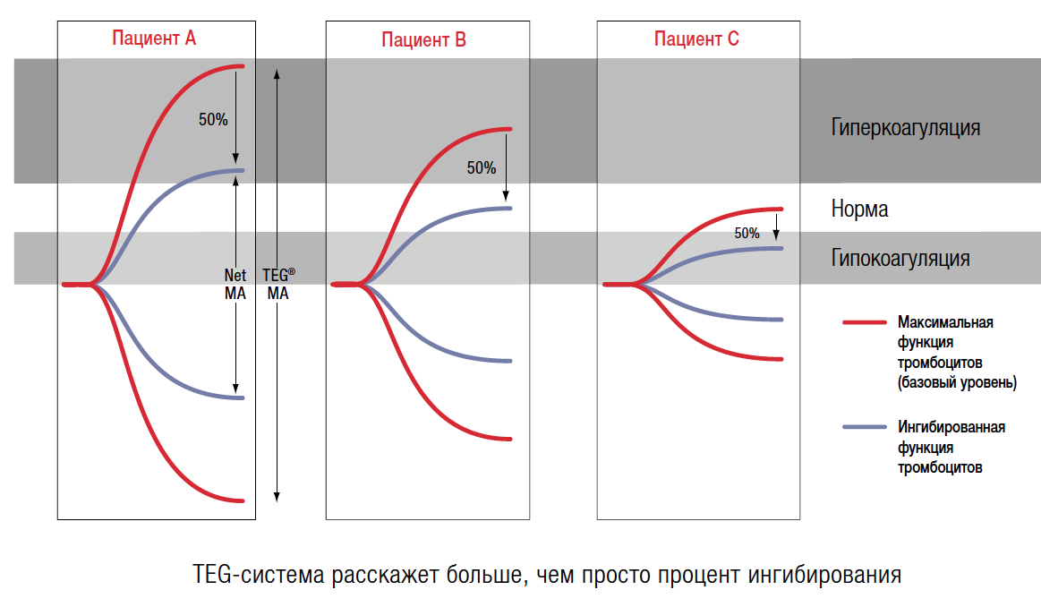
Тесты по функциям тромбоцитов
тромбоэластография
Notes:
Слайд N6

Slide 33
Фондапаринукс и регионарная анестезия
 | Постановка | Экспозиция до повторной постановки
ASRA (US) | единичный, атравматичный, никаких постоянных катетеров
Европейские | 36–42 часа Регионарную анестезию лучше не использовать. | 6–12 часов
ASRA Practice Advisory. Reg. Anesth. Pain Med. 2010
Notes:
Слайд N6

Slide 34
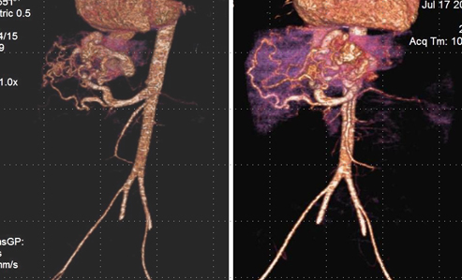
Антикоагулянты и РА
Рекомендации не основаны на рандомизированных контролируемых исследованиях
Взамен: клинические случаи, ретроспективные обзоры, ограниченные малые исследования или теоретические знания фармакокинетики и фармакодинамики
Notes:
Слайд N6

Slide 35
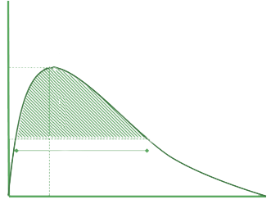
Временные интервалы на основе фармакокинетики
Постановка катетера – выждите промежуток двух полужизней (остается менее 25% препарата)
Возобновление – время, необходимое для начала формирования стойкого тромбоцитарного сгустка (8 часов) – Т_{max} препарата
Notes:
Слайд N6

Slide 37
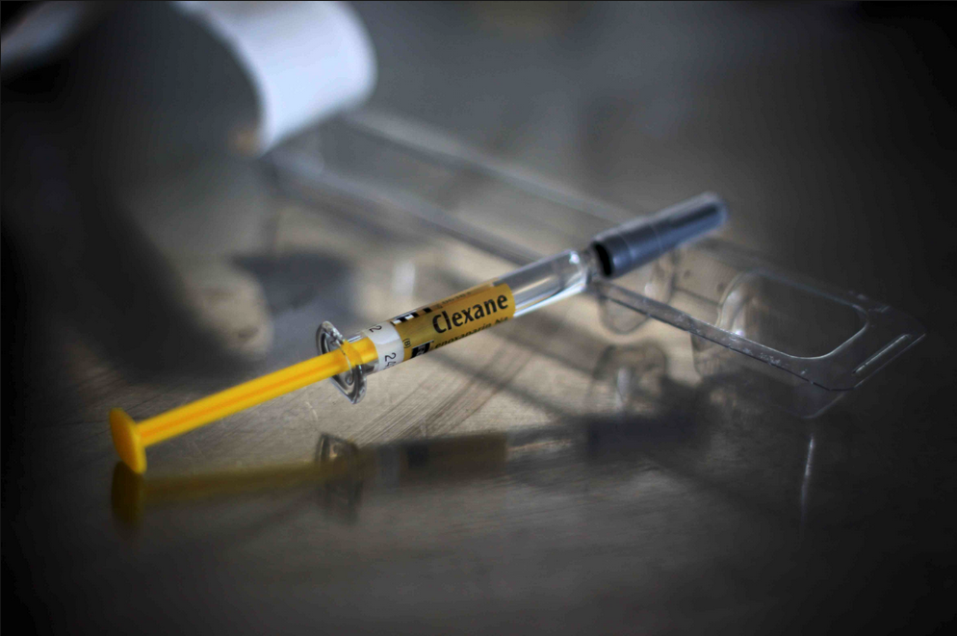
Клексан – явные преимущества!
Постановка эпидурального катетера через 8 часов после последней инъекции
Удаление через 6–8 часов
Notes:
Слайд N6

Slide 38
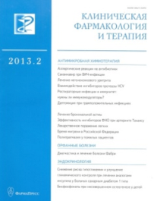
Низкомолекулярный гепарин
В отличие от низкомолекулярных лекарственных веществ, точно скопировать биологический препарат невозможно, что связано со сложностью его строения и процесса производства, поэтому в Европе воспроизведенные биологические лекарственные средства называют не дженериками, а биоаналогами (biosimilar drugs, в США – follow-on biological products). Этот термин предполагает, что воспроизведенный препарат похож на оригинальный, но не является его точной копией.
Биоаналоги. низкомолекулярных гепаринов: сходство в обмен на эффективность?
От редакции. Клиническая фармакология и терапия, 2012,21(3)

Slide 39
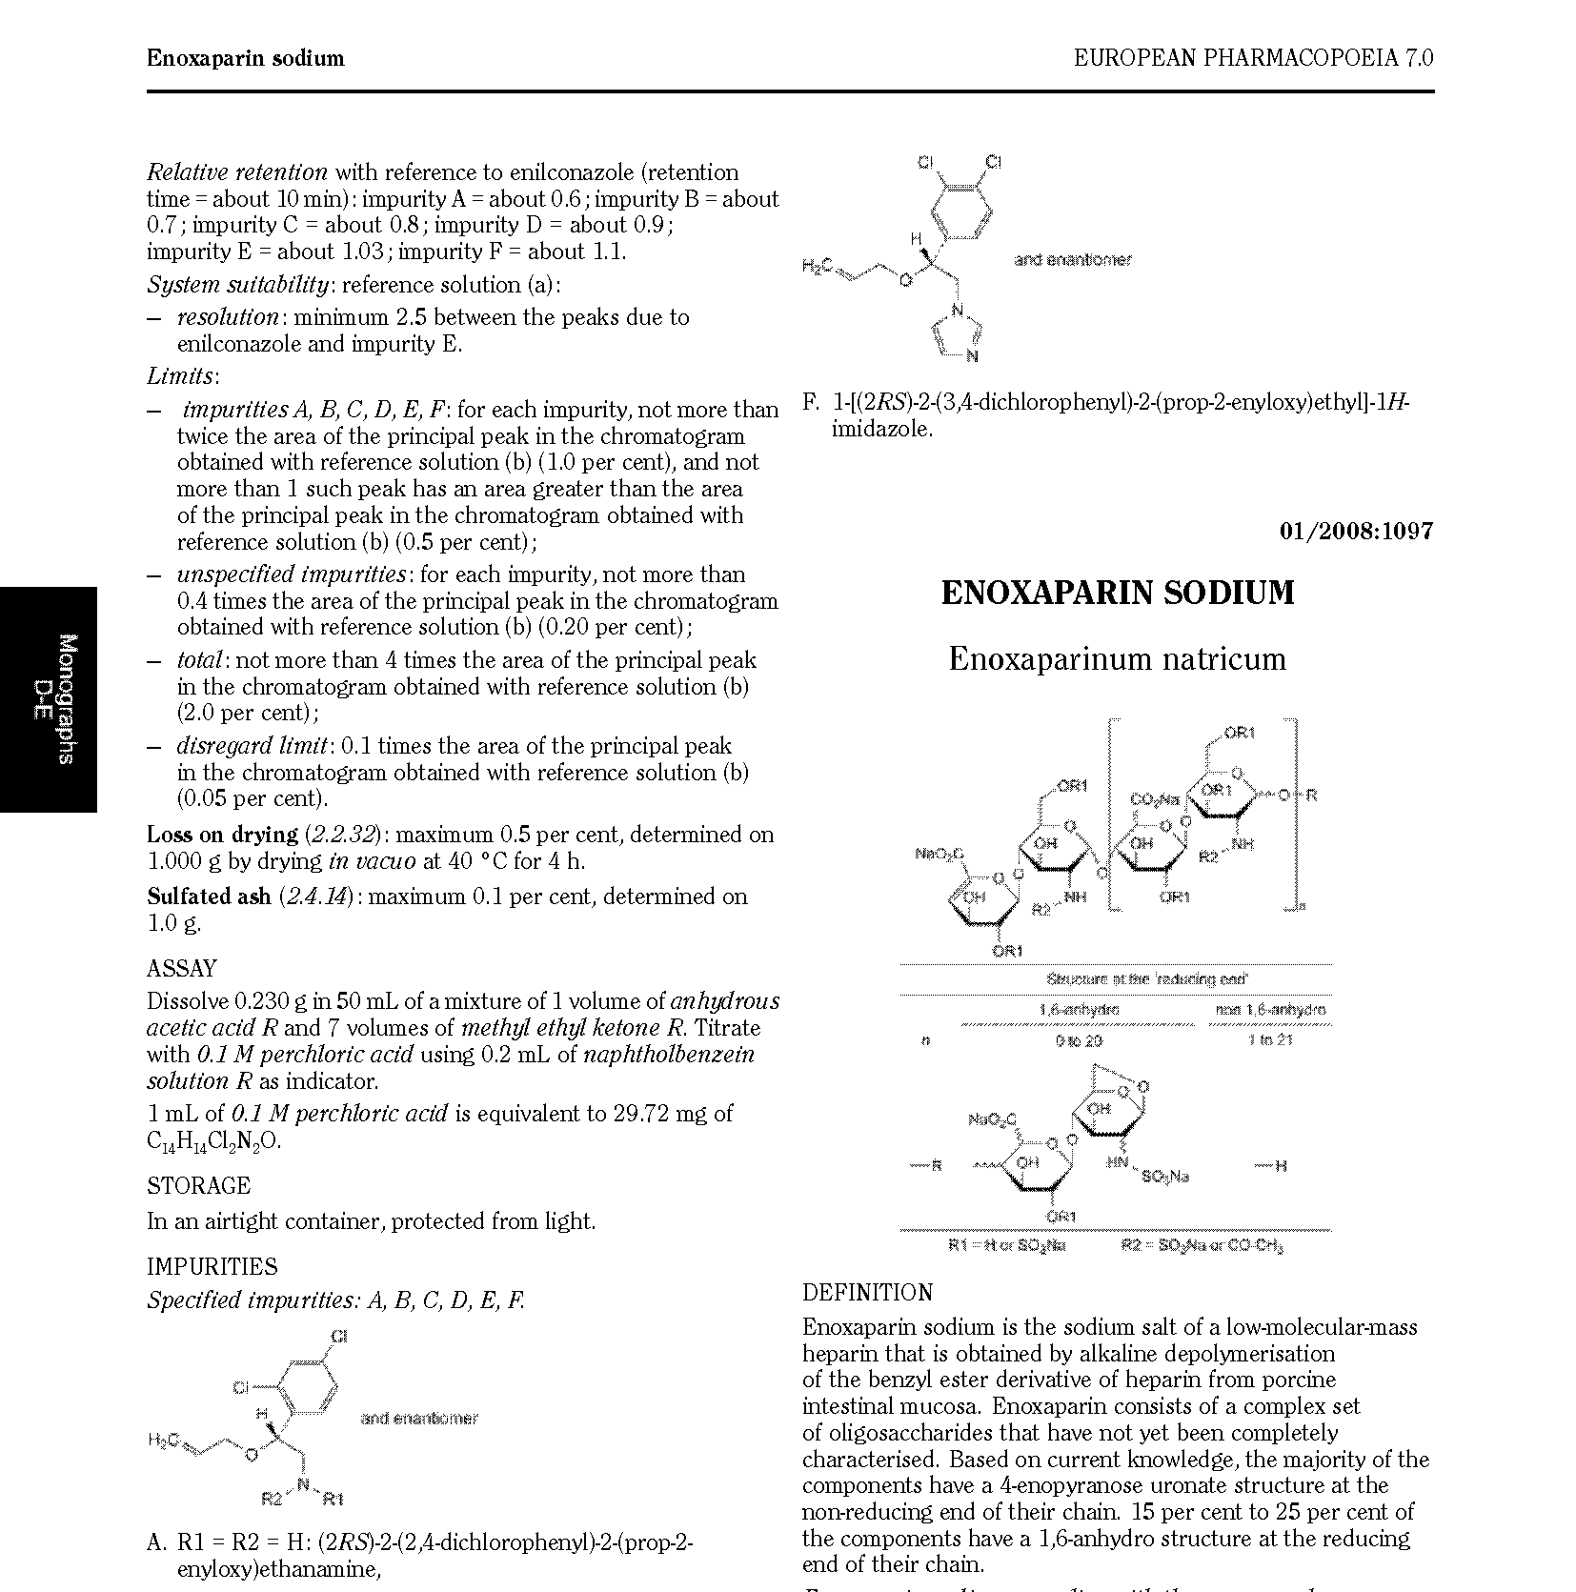
Биологические препараты и биоаналоги Сложность строения биологических препаратов - IV
ЕВРОПЕЙСКАЯ ФАРМАКОПЕЯ
Эноксапарин образован сложным набором олигосахаридов, некоторые из которых еще до конца не определены.
Notes:
Кроме того, для биологических препаратов характерна высокая сложность структуры действующего вещества. Фактически, только живые организмы способны воспроизводить структуры такого уровня. Но их сложность, а также способ их производства может привести к ощутимым различиям в структуре молекул одних и тех же действующих веществ, даже в пределах разных серий одного препарата. Поэтому, для многих биопрепаратов, поскольку их структура еще не может быть определена, очень важную роль играет постоянство процесса производства.
Так, например, текущая редакция Европейской Фармакопеи прямо указывает, что на сегодняшний день состав низкомолекулярного гепарина еще окончательно не установлен. В частности, до конца не известен состав фракции олигосахаридов, состоящих из более чем 13 сахаров. При этом, в общей структуре данная фракция составляет не менее 30%. Поэтому здесь трудно говорить об идентичности биоаналога, если структура оригинального препарата еще до конца не изучена.
В связи с этим, можно говорить о том, что разные препараты низкомолекулярных гепаринов, ввиду такой своей природной гетерогенности, могут значительно отличаться по степени выраженности антитромботического эффекта.

Slide 40
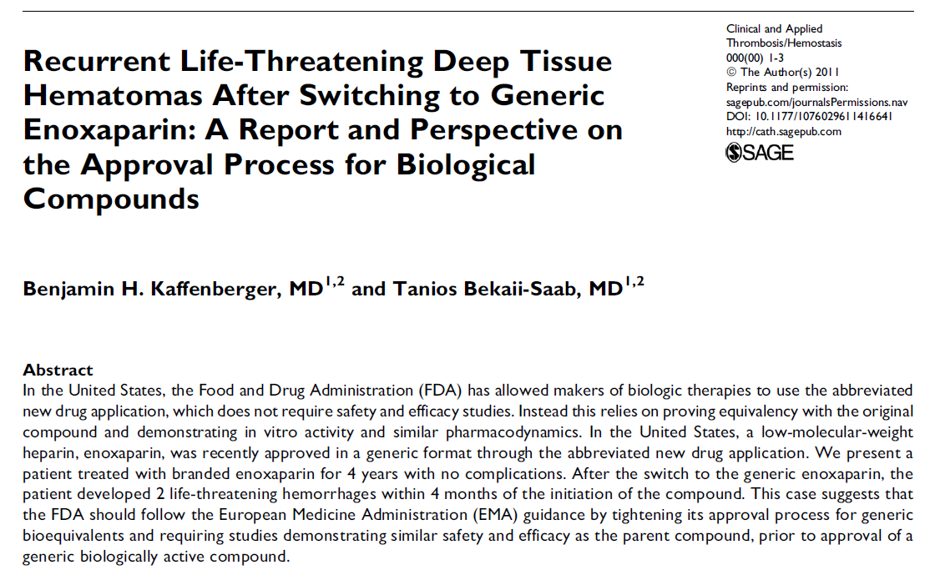
Замена Клексана на биоаналог
Биологические препараты и биоаналоги Клинический пример
Пациент принимал 4 года Клексан без осложнений. После перехода на биоаналог эноксапарина, у пациента было 2 угрожающих жизни кровотечения в течение 4 месяцев после начала использования.
Notes:
В данной статье разбирается случай перевода пациента с Клексана, который он принимал без осложнений в течение 4 лет на эноксапарин другого производитиля, в результате чего в течение всего 4 месяцев наблюдалось 2 угрожающих жизни кровотечения.

Slide 41
Противопоказания к регионарной анестезии в акушерстве
Проблемы коагуляции
Важно: антитромботическая монотерапия малыми дозами аспирина без комбинации с другими антитромботическими средствами не является фактором риска развития кровотечения и не увеличивает частоту возникновения спинальной гематомы
Schneider M.C., Alon E. Die geburtshifliche Epiduralanalgesie. Anesthesist 1996; 15:393–409:
Gogarten W., Van Aken H., Bürkle H., Wulf H. Durchführung von Regionalanästhesien in der Geburtshilfe. Űberarbeitet Leitlinien der DGAI. Anaesth. Intensivmed. 2004; 45: 151–153;
Sibai B.M., Caritis S.N., Thom E., Shaw K., McNellis D., Low-dose aspirin in nulliparous women: safety of continuous epidural block and correlation between bleeding time and maternal-neonatal bleeding complications. National Institute of Child Health and Human Developmental Maternal-Fetal medicine Network. Am. J. Obstet. Gynecol. 1995; 172: 1553–1557;
Urmey W.F., Rowlingson J. Do antiplatelet agents contribute to the development of perioperative spinal hematoma? Reg. Anesth. Pain Med. 1998; 23(Suppl. 2): 146–151;
Horlocker T.T., Wedel D.J., Schroeder D.R., et al. Preoperative antiplatelet therapy does not increase the risk of spinal hematoma associated with regional anesthesia. Anesth. Analg. 1995; 80: 303-9;
De Swiet M., Redman C.W.G. Aspirin. Extradural anaesthesia and the MRS collaborative low dose aspirin study in pregnancy (CLASP). Br. J. Anaesth. 1992; 69: 109–110;
CLASP: a randomized trial of lowdose aspirin for the prevention and treatment of preeclampsia among 9364 pregnant women. CLASP (Collaborative Low-dose Aspirin study in Pregnancy) Collaborative Group. Lancet. 1994; 343: 619–629.

Slide 42
Нейроаксиальные методы обезболивания родов Клинические рекомендации (протокол лечения) МЗ РФ – 2014
А.В. Куликов (Екатеринбург), Е.М. Шифман (Москва), С.В. Сокологорский (Москва), А.Л. Левит (Екатеринбург), Э.В. Недашковский (Архангельск), И.Б. Заболотских (Краснодар), Д.Н. Уваров (Архангельск), Г.В. Филлипович (Москва), А.В. Калинин (Находка), А.А. Матковский, А.С. Быков, С.Г. Абабков, С.В. Кинжалова, С.Г. Дубровин (Екатеринбург), И.В. Братищев (Москва)
Уральский государственный медицинский университет,
Российский университет дружбы народов,
Областной перинатальный центр г. Екатеринбург,
Первый МГМУ им. И.М. Сеченова,
Научный центр акушерства гинекологии и перинатологии им. В.Н. Кулакова,
УрНИИ ОММ г. Екатеринбург,
Северный государственный медицинский университет,
Кубанский государственный медицинский университет

Slide 43
Общероссийская общественная организация
«Федерация анестезиологов и реаниматологов»
Российская общественная организация "Ассоциация акушерских анестезиологов и реаниматологов"
Анестезия и интенсивная терапия у пациенток, получающих антикоагулянты для профилактики и лечения венозных тромбоэмболических осложнений в акушерстве.
Клинические рекомендации (протоколы лечения)
Куликов А.В., Шифман Е.М., Заболотских И.Б., Синьков С.В., Шулутко Е.М., Беломестнов С.Р.

Slide 44
Выводы:
При выполнении спинномозговой анестезии в группах акушерских пациенток высокого риска следует тщательно наблюдать за состоянием их неврологического статуса.
В большинстве случаев симптомы спинальной гематомы можно выявить в течение первых 24 часов после регионарной анестезии.
Чем менее выражены неврологические расстройства перед началом лечения и чем раньше (если это возможно – при отсутствии коагулопатии) выполнена хирургическая декомпрессия, тем больше вероятность полного восстановления неврологических функций.
Для клинициста важно быстро уметь распознавать симптомы спинальной субарахноидальной гематомы для своевременного начала лечебных мероприятий и уменьшения степени выраженности неврологических расстройств.

